Slide 1
KHOA HỌC
TUẦN 24
BÀI 48
Ánh sáng cần cho sự sống
( tiếp theo)

Slide 2
- Vai trò của ánh sáng:
+ Đ/v đời sống của con người: có thức ăn, sưởi ấm, sức khỏe.
+ Đ/v động vật: di chuyển, kiếm ăn, trốn tránh kẻ thù.

Slide 3
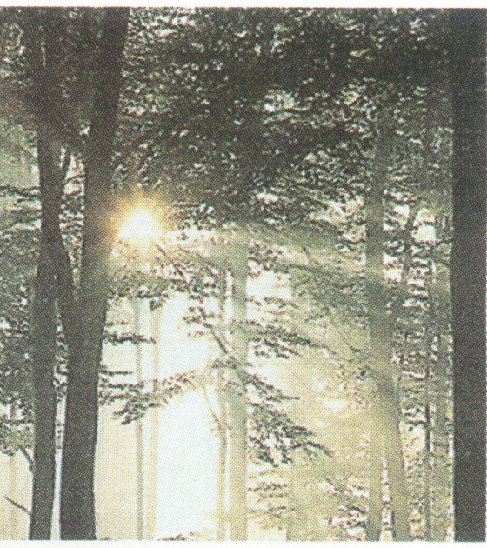
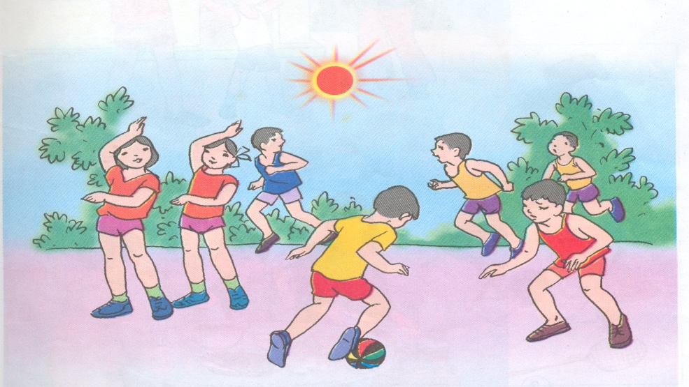
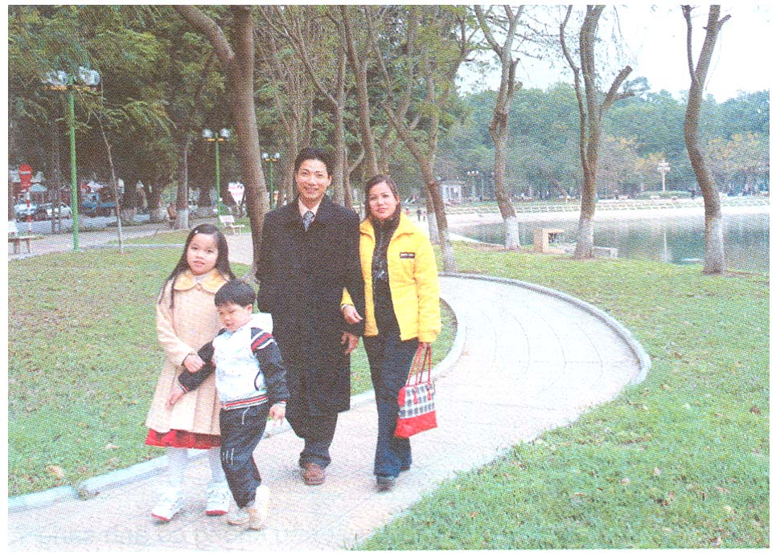
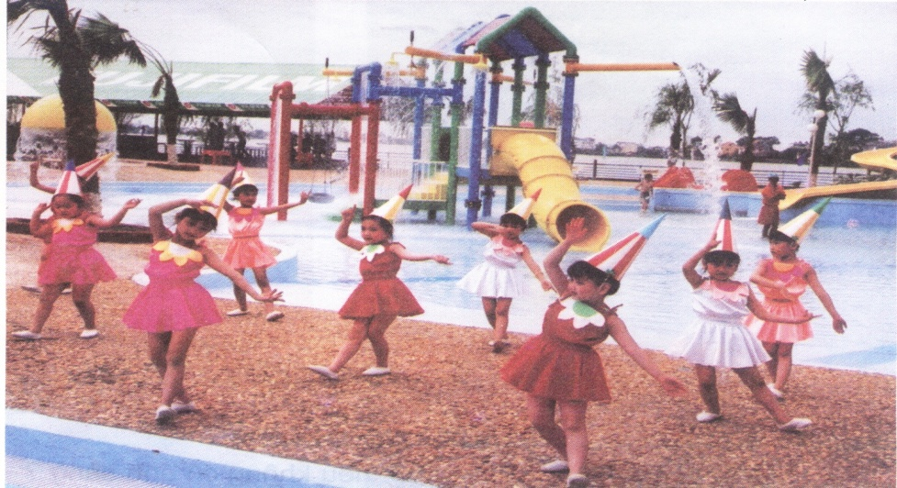
Vai trò của ánh sáng đối với đời sống con người
Quan sát các bức tranh trong SGK và các bức tranh dưới đâu, nêu vai trò của ánh sáng với đời sống con người

Slide 4
Vai trò của ánh sáng với đời sống con người
Vai trò của ánh sáng với việc nhìn nhận thế giới xung quanh | Vai trò của ánh sáng với sức khỏe con người

Slide 5
Vai trò của ánh sáng với đời sống con người
Vai trò của ánh sáng với việc nhìn nhận thế giới xung quanh | Vai trò của ánh sáng với sức khỏe con người
Giúp chúng ta nhìn thấy mọi vật - Giúp chúng ta phân biệt được kích thước, hình dáng, màu sắc.... của mọi vật => Cảm nhận được vẻ đẹp của mọi vật | Giúp chúng ta có thức ăn. ( đem lại sự sống cho các loài thực vật , thực vật cung cấp thức ăn cho con người) - Sưởi ấm. - Cho ta sức khỏe ( Ánh sáng mặt trời vào buổi sáng sớm Cung cấp vitamin D giúp cơ thể chúng ta khỏe mạnh hơn)

Slide 6
Vai trò của ánh sáng với đời sống con người
Giúp con người phân biệt được
màu sắc

Slide 7
Vai trò của ánh sáng với đời sống con người
Giúp con người cảm nhận vẻ đẹp của thế giới xung quanh

Slide 8
Vai trò của ánh sáng đối với đời sống con người
* Nếu mặt trời không chiếu sáng, khi đó khắp nơi sẽ tối đen như mực. Chúng ta sẽ không nhìn thấy mọi vật.
* Ánh sáng tác động lên mỗi chúng ta trong suốt cả cuộc đời. Nó giúp chúng ta có thức ăn, sưởi ấm và cho ta sức khỏe. Nhờ ánh sáng mà chúng ta cảm nhận được tất cả vẻ đẹp của thiên nhiên.

Slide 9
2. Vai trò của ánh sáng đối với đời sống động vật.

Slide 10
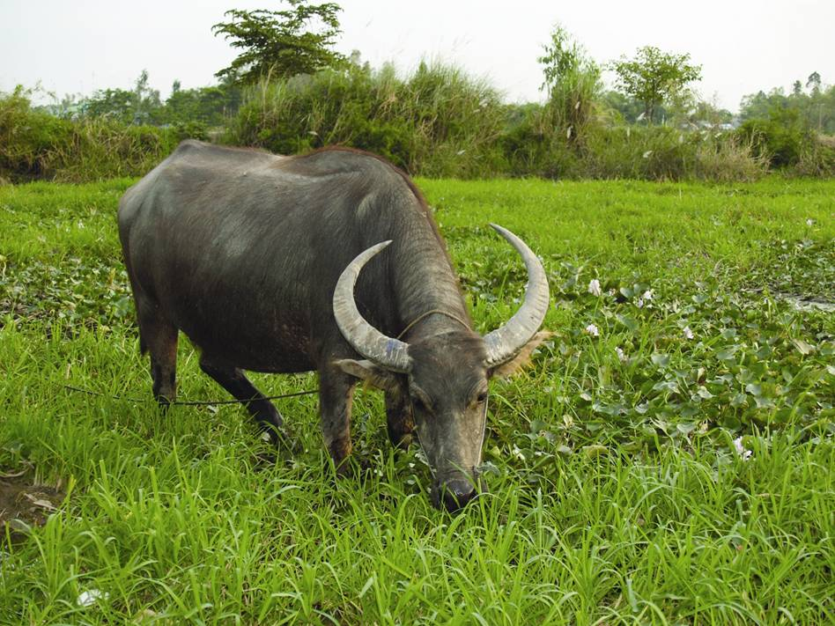
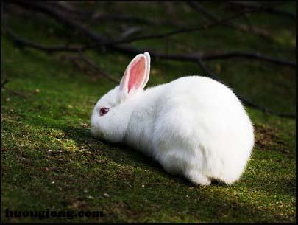
MỘT SỐĐỘNG VẬT KiẾM ĂN VÀO BAN NGÀY
Chúng cần ánh sáng để kiếm ăn và phát hiện nguy hiểm cần tránh

Slide 12
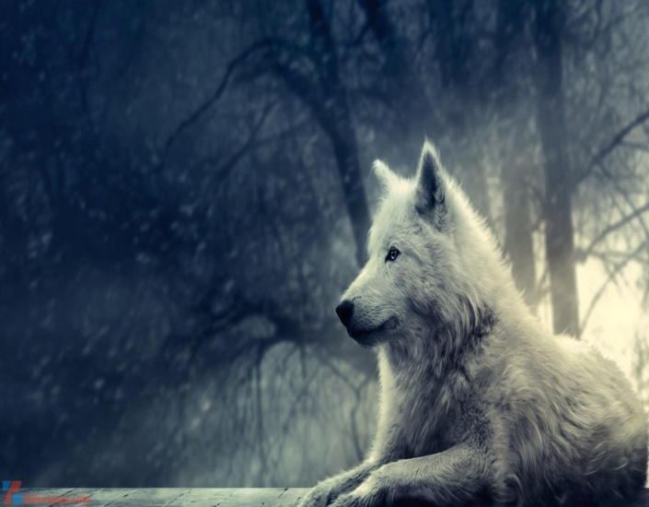
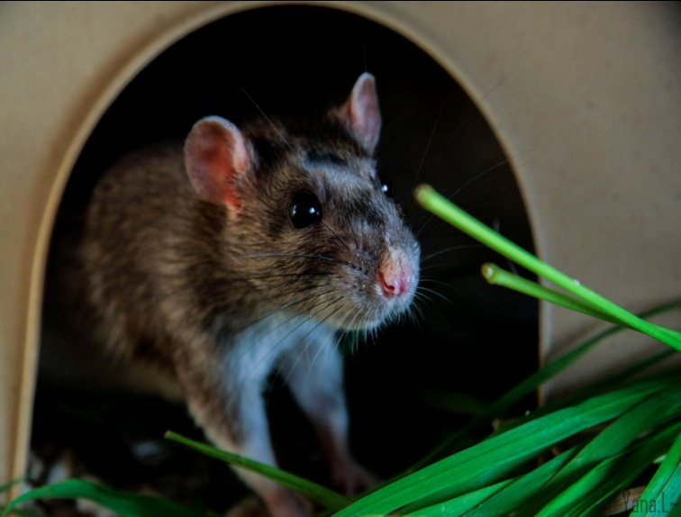
MỘT SỐ ĐỘNG VẬT KiẾM ĂN VÀO BAN ĐÊM
Đặc điểm: Chúng có đôi mắt rất tinh và cơ quan thính giác( hay tai) nhạy bén. Tuy nhiên chúng không phân biệt được màu sắc mà chỉ phân biệt được sáng, tối để phát hiện con mồi trong bóng tối

Slide 14
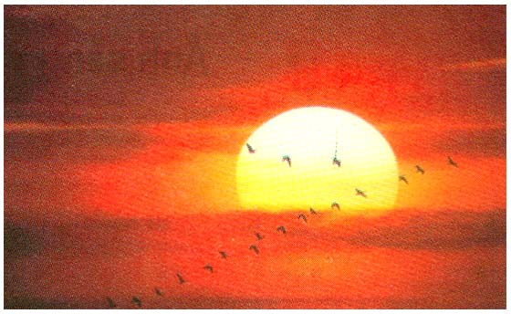
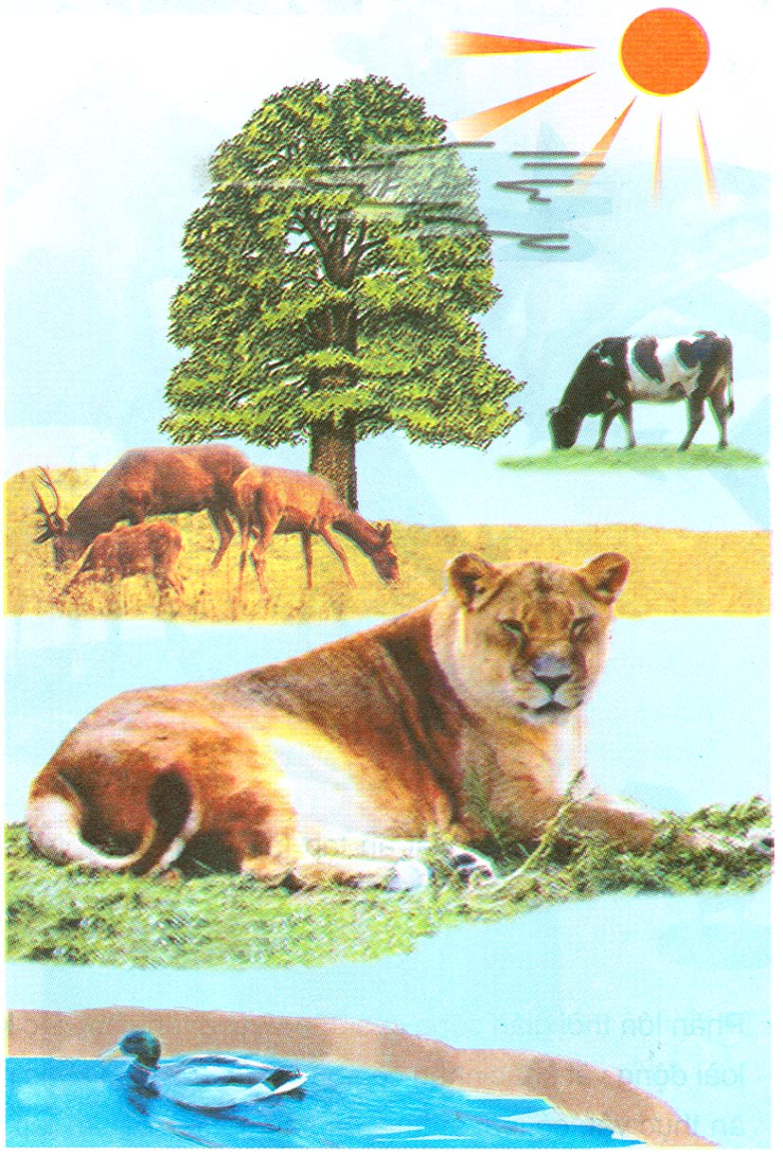
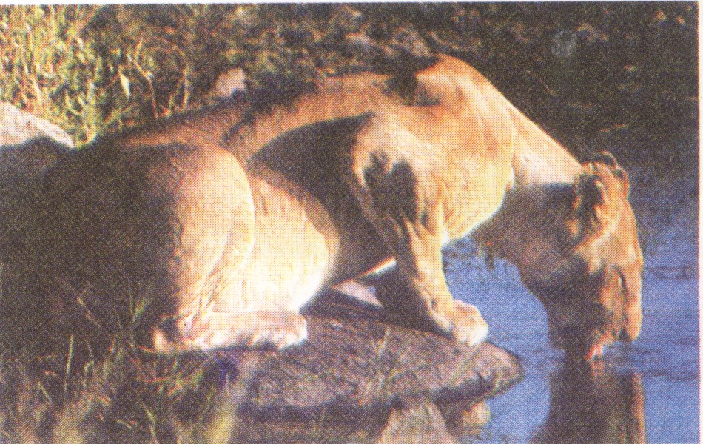
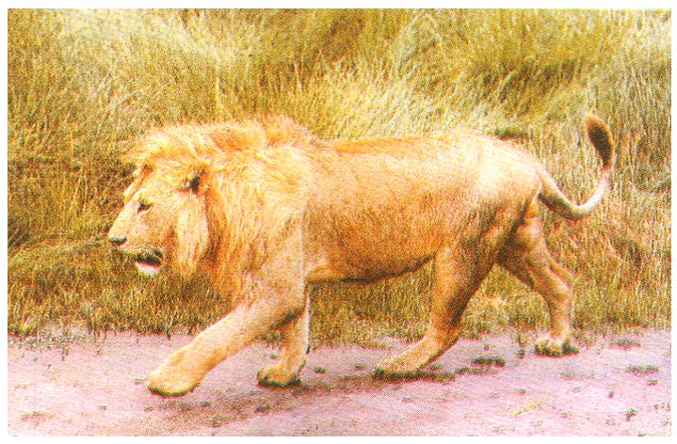
Vai trò của ánh sáng đối với đời sống động vật.

Slide 15
Vai trò của ánh sáng đối với đời sống động vật.
Trong chăn nuôi, người ta thắp đèn điện trong chuồng gà để kéo dài thời gian chiếu sáng trong ngày, kích thích cho gà ăn nhiều, chóng tăng cân và để đẻ trứng.

Slide 16
Vai trò của ánh sáng đối với đời sống động vật
Loài vật cần ánh sáng để di chuyển, tìm thức ăn, nước uống, phát hiện ra những nguy hiểm cần tránh. Ánh sáng và thời gian chiếu sáng còn ảnh hưởng đến sự sinh sản của một số động vật.
Ví dụ: Người ta dùng ánh sáng điện để kéo dài thời gian chiếu sáng trong ngày, kích thích cho gà ăn được nhiều chóng tăng cân và đẻ nhiều trứng.

Slide 17
CÓ THỂ EM CHƯA BiẾT?
Ếch Tun-ga-ra sống chủ yếu tại Trung và Nam Mỹ. Loài vật này có tập tính khá kỳ lạ là chúng chủ yếu ra ngoài và kết đôi vào ban đêm để tránh làm miếng mồi ngon cho kẻ khác. Thông thường, ếch cái có thể thỏa sức lựa chọn chàng ếch có tiếng kêu vang, khỏe và “quyến rũ” nhất để kết đôi.Nhưng đến chu kỳ sinh sản mà Mặt trăng lại quá sáng, những nàng ếch kiêu kỳ đành “hạ tiêu chuẩn”, chọn bạn đời qua tiếng kêu to và gần nhất.

